Slide 1
领子结构设计——翻驳领结构设计
——服装CAD网络精品课程

Slide 2
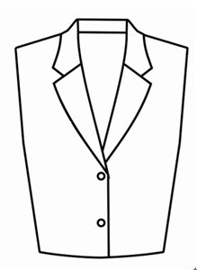
《你想改变的校服吗？》
1、校服设计大赛,对最终评选出来的校服进行实物制作
2、根据学校给我们提供的图片，要求我们用CAD绘制这款翻驳领的结构制图。

Slide 3
学习任务
开门式翻驳领（弯驳口）
款式特点
结构设计原理
CAD制图的步骤

Slide 4
理论知识学习
开门式翻驳领（弯驳口）的特点
开门式翻驳领（弯驳口）主要特点是驳折线呈弧形。
开门式翻驳领（弯驳口）的结构设计原理
开门式翻驳领（弯驳口）与关门式翻驳领结构基本一致，但开门式反驳了存在撇胸量的设计，同时要将直线型驳折线改为弧线形。

Slide 5
实践操作训练
1、工具的选择与操作
（1）绘图工具
智能笔 F
调整工具 A
对称 K
撤消 Ctrl+Z
橡皮 E
原型调入

Slide 6
实践操作训练
（2）工具的操作
智能笔
功能：用来画线
操作方式一：
①单击左键则进入【画线】工具
②在空白处或关键点或交点或线上单击，进入画线操作；
③光标移至关键点或交点上，按回车以该点作偏移，进入画线类操作；
④在确定第一个点后，单击右键切换丁字尺（水平/垂直/45度线）、任意直线
。用Shift
切换折线与曲线(见图)；
画水平/垂直/45度线状态 画任意的直线、曲线状态 画折线状态图

Slide 7
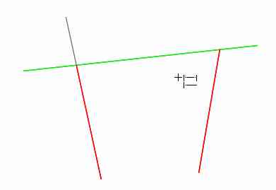
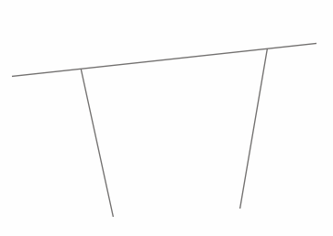
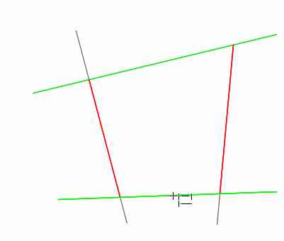
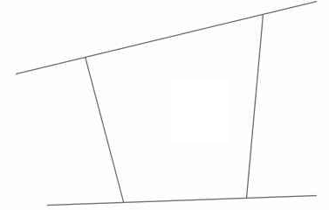
实践操作训练
（2）工具的操作
⑤如果左键框选一条或多条线后，再在另一条线上单击左键，则进入【靠边】功能，在需要的线的一边单击右键，进入【单向靠边】状态。如果在另外两条线上单击左键，进入【双向靠边】状态（见图）。
未单向靠边的两条线条 | 单向靠边的两条线条
未双向靠边的两条线条 | 双向靠边的两条线条
图

Slide 8
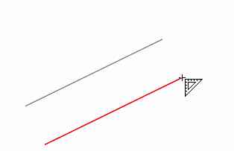
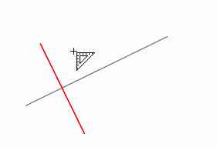
实践操作训练
（2）工具的操作
操作方式二：
按下shift键左键拖拉选中两点，则进入【三角板】状态，再单击另外一点，拖动鼠标，可做选中线的平行线或垂直线（见图）。
原图 向水平方向移动 向垂直方向移动图

Slide 9
实践操作训练
（2）工具的操作
调整工具
功能：用于调整无领曲线的形状，修改曲线上控制点的个数。
操作方式一调整单个控制点：
用该工具在曲线上单击，线被选中，单击线上的控制点，拖动至满意的位置
，单击即可。当显示弦高线时，此时按小键盘数字键可改变弦的等份数，移
动控制点可调整至弦高线
上，光标上的数据为曲线长和调整点的弦高(见图)；
调整曲线上的控制点 按数字键并调整控制点位置图
对称工具
功能：根据对称轴复制（对称移动）结构线或纸样。
操作：该工具可以在线上单击两点或在空白处单击两点，作为对称轴，框选或单击所需复制的点线或纸样，单击右键完成。

Slide 10
实践操作训练
撤消
功能：用于按顺序取消做过的操作指令，每按一次可以撤消一步操作。
操作：单击该图标，或按Ctrl+Z，或击鼠标右键，再单击【Undo】。
橡皮
功能：用来删除结构图上点、线，纸样上的辅助线、剪口、钻孔、省褶等。
操作：用该工具直接在点、线上单击，即可，如果要擦除集中在一起的点、
线，左键
原型调入
功能：
调出衣片原型并调整工艺图片；
操作：
用该工具按住左键框选空白处出现工艺图库的对话框，在对话框中选择新女
装原型。击右键即可看见图形被一个虚线框框住；按右键出现对话框按左键
确定。

Slide 11
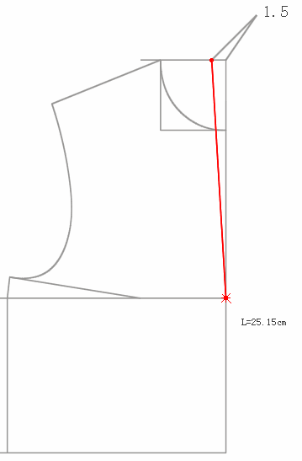
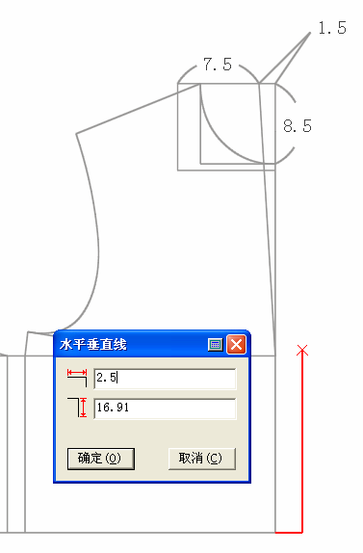
实践操作训练
2、圆形领的CAD制图步骤
1．用智能笔工具 先画出劈门量1.5cm (图5–67)，再画出横开领大N/5=7.5cm直开领8.5cm。用智能笔工具 放在腰节线与前中线的交点处按住右键向上拉出水平垂直线点击左键在弹出对话框输入宽2.5按确定完成叠门(图5–68)。
图5–67 图5–68

Slide 12
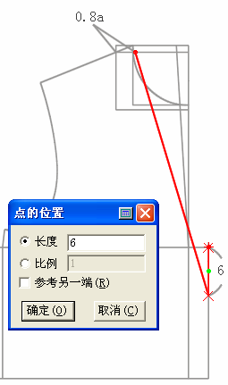
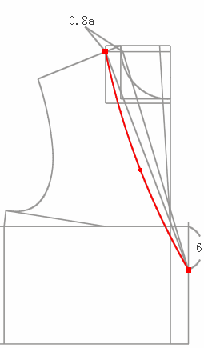
实践操作训练
2．用智能笔工具 从领肩点向前中心画出0.8a及从胸围线向下6cm画出驳折线（图5–69），再画好前衣片领圈弧线（图5–70）。
图5–69 图5–70

Slide 13
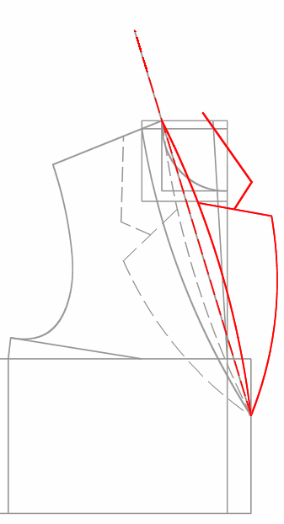
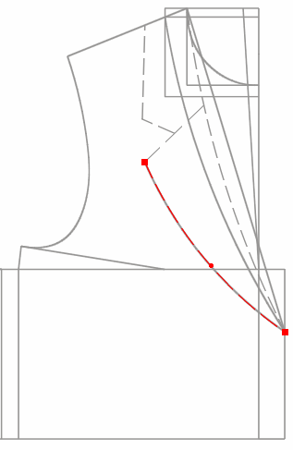
实践操作训练
3．用智能笔工具 在衣片上画好领型（图5–71）。用对称工具 把领形对称画好（图5–72）。
图5–71 图5–72

Slide 14
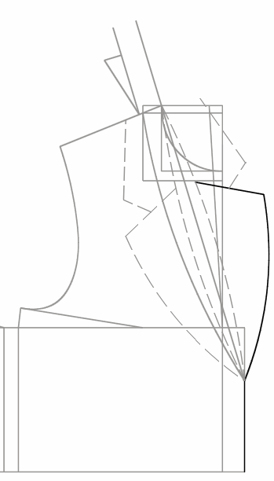
实践操作训练
4．用智能笔工具 在衣片上画出驳领松斜度同前（图5–73）。
图5–73

Slide 15
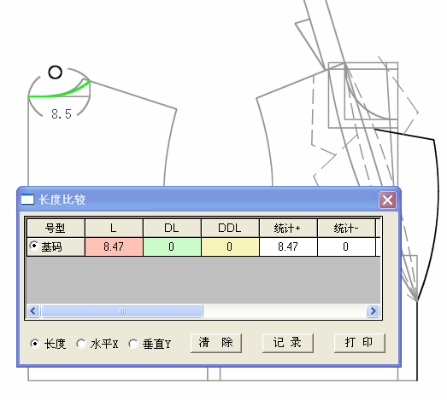
实践操作训练
5．用智能笔工具 在后衣片上画好后横开领宽8.5cm，画好后领圈用测量工具 测出后领圈大8.47cm（图5–74）。在前衣片上画好领底线（图5–75、图5–76）。
图5–74

Slide 16
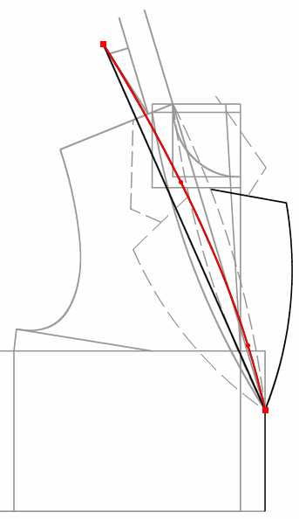
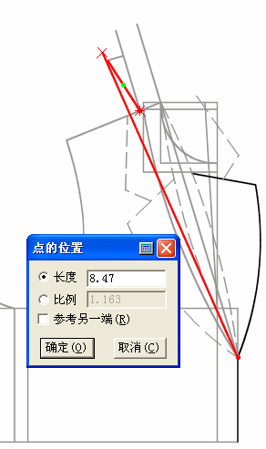
实践操作训练
图5–75 图5–76

Slide 17
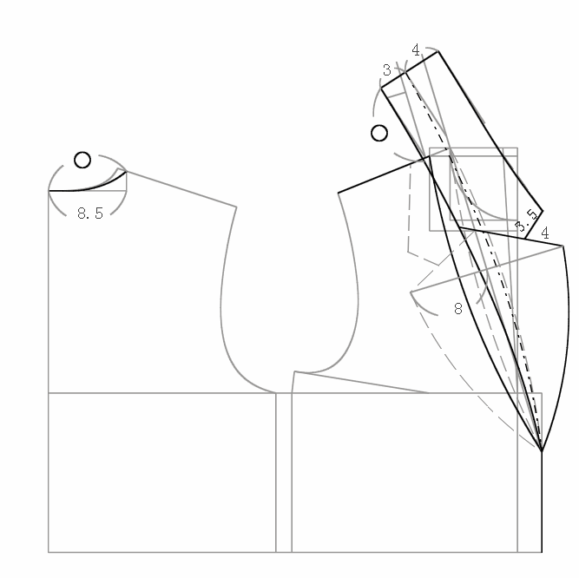
实践操作训练
6．用智能笔工具 画好后领中线7cm，领外围线及3.5cm领角宽（图5–77）。
图5–77

Slide 18
实践操作训练
学生练一练
视频演示开门式翻驳领（弯驳口）

Slide 19
比一比，评一评
考核时间 | 序号 | 具体指标 | 配分 | 得分
30 分 钟 | 1 | CAD工具的正确选择 | 20
 | 2 | CAD工具的操作熟练情况 | 20
 | 3 | 领型及弧线的合理美观性 | 20
 | 4 | CAD快捷键使用 | 20
 | 5 | 笔记记录的完整性 | 20
组别： |  | 分数合计 | 100

Slide 20
小结：
1．教学重点：运用CAD软件绘制开门式翻驳领（弯驳口）
2．教学难点：正确使用工具及绘制开门式翻驳领（弯驳口）的结构制图步骤。个别学生对选择最佳工具来操作还待提高。个别学生对调整领型弧线的美观性还待提高
3．学生的笔记记录能力还欠缺
4.评出优秀小组，并以鼓励。学生活动：小组总结各成员的总体表现，汇报教学内容的掌握情况

Slide 21
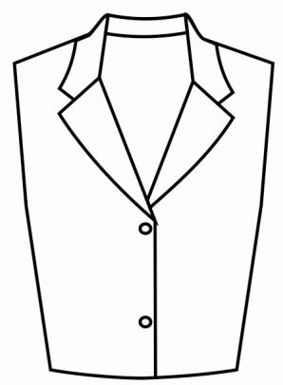
拓展练习
运用课堂所学和书本，自行完成开门式翻驳领（折线形）的CAD制板

Slide 22
Thank You!

